Slide 1
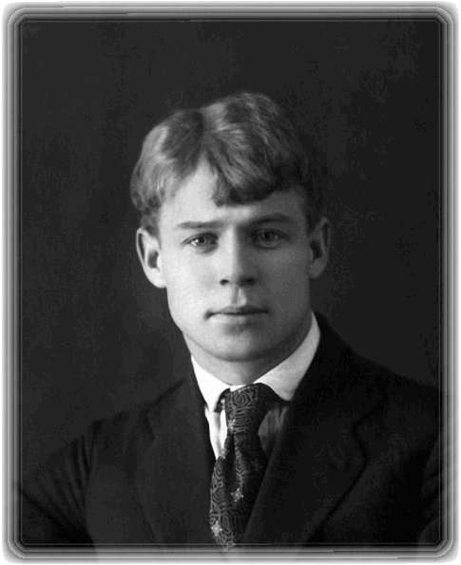
Певец страны березового ситца
(130 лет со дня рождения
Сергея Александровича Есенина)
Если крикнет рать святая: «Кинь ты Русь, живи в раю!» Я скажу: «Не надо рая, Дайте Родину мою.»
(1895-1925 гг.)

Slide 2
Краткая биография
Родился 21 сентября (3 октября) 1895 года в с. Константиново Рязанской губернии в семье крестьянина. Образование Есениным было получено в местном земском училище (1904–1909), затем до 1912 года – в классе церковно-приходской школы. В 1913 году поступил в городской народный университет Шанявского в Москве.
Впервые стихотворения Сергея Есенина были опубликованы в 1914 году. В Петрограде свои стихи Есенин читает Александру Блоку и другим поэтам. Сближается с группой «новокрестьянских поэтов», и сам увлекается этим направлением. После публикации первых сборников («Радуница»,1916 г.) поэт получил широкую известность. В лирике Есенин психологически подходит к описанию пейзажей. Еще одной темой поэзии Есенина является крестьянская Русь, любовь к которой чувствуется во многих его произведениях. Начиная с 1914 года Сергей Александрович печатается в детских изданиях, пишет стихи для детей (стихотворения «Сиротка»,1914 г., «Побирушка»,1915 г., повесть «Яр»,1916 г., «Сказка о пастушонке Пете…»,1925 г.). В это время к Есенину приходит настоящая популярность, его приглашают на различные поэтические встречи. В 1918–1920 годах Есенин увлекается имажинизмом, выпускает сборники стихов: «Исповедь хулигана»(1921),«Трерядница»(1921), «Стихи скандалиста»(1923), «Москва кабацкая»(1924).
После знакомства с танцовщицей Айседорой Дункан в 1921 году, Есенин вскоре женится на ней. До этого жил с А.Р. Изрядновой (имел с ней сына Юрия), З.Н. Райх (сын Константин, дочь Татьяна), Н. Вольпиной (сын Александр). После свадьбы с Дункан путешествовал по Европе, США. Их брак оказался краток: в 1923 году пара распалась, и Есенин вернулся в Москву. Осенью 1925 года поэт женится на внучке Л. Толстого – Софье Андреевне.

Slide 3
Краткая биография
Алкогольная зависимость не могла бесследно пройти для здоровья писателя. О его запоях знали не только знакомые, но и власти. Лечение в психоневрологической клинике не принесло должного результата, поскольку Сергей Есенин прервал его и направился в Ленинград. Туда поэт прибыл 24 декабря 1925 года и поселился в гостинице «Англетер». Здесь он когда-то бывал с Айседорой Дункан.
Уже 28 декабря стало известно о смерти Сергея Есенина. Друг поэта Георгий Устинов нашел его в номере мертвым. Дверь внутрь была заперта, и ее пришлось взламывать ломом. После этого вошедшие увидели жуткую картину: вещи повсюду разбросаны, а на шее лежавшего на диване литератора завязана петля, сделанная из простыни. На лице и груди молодого гения было множество ссадин, на полу – пятна крови. Свое последнее стихотворение Сергей Есенин передал Вольфу Эрлиху. Оно называлось «До свиданья, друг мой, до свиданья...». Произведение было написано 27 декабря, причем кровью. Автор сообщил Эрлиху, что в номере не оказалось чернил.
Через несколько десятилетий возникли версии об убийстве поэта. Их сторонники детально изучили посмертные фото, на которых запечатлен Серей Есенин. В итоге они пришли к выводу, что литератор был сильно избит. В юности сын крестьянина увлекался кулачными боями и мог запросто дать отпор напавшим на него убийцам. Также, на их взгляд, факт самоубийства опровергало отсутствие на шее трупа странгуляционной полосы.
Обстоятельства, при которых Сергей Есенин ушел из жизни, не выяснены до сих пор.

Slide 4
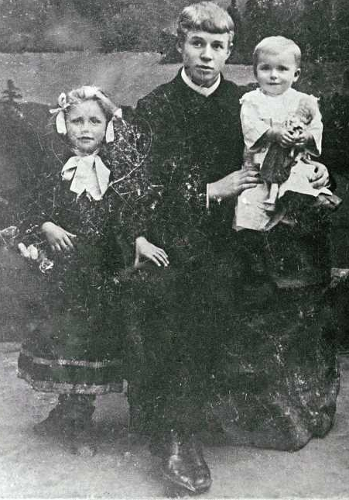
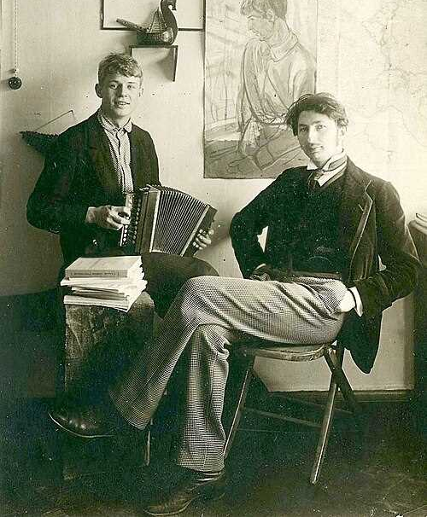
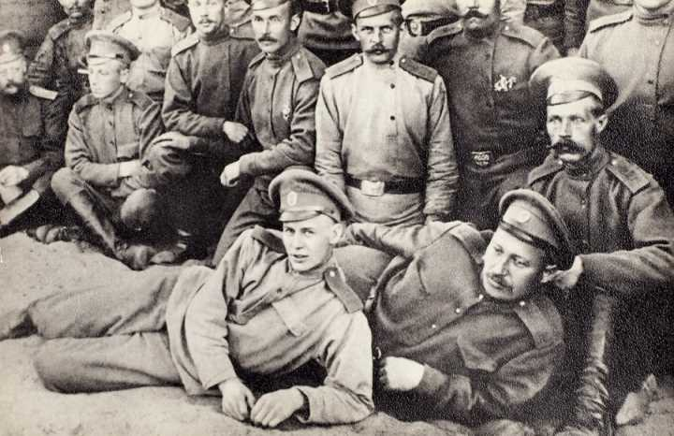
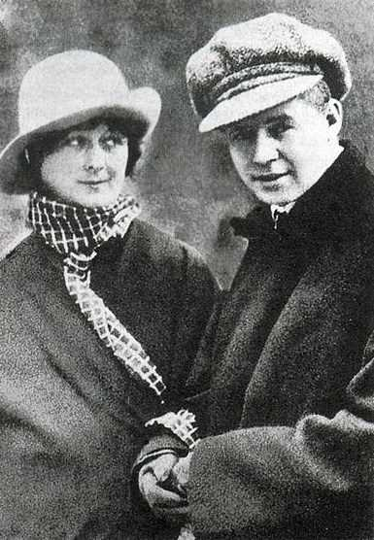
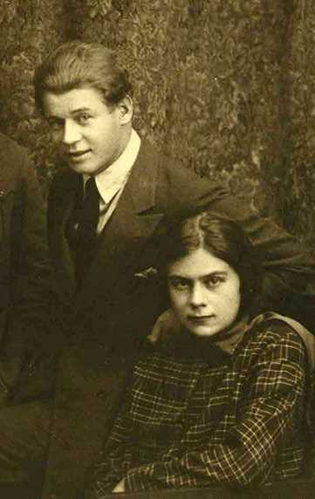
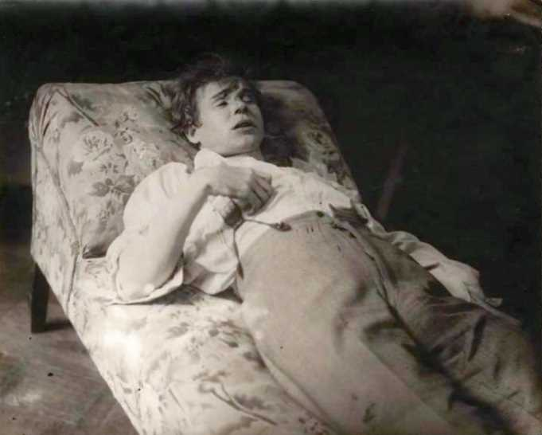
С. Есенин при военном госпитале, 1916 г.
С. Есенин с сестрами, 1912 г.
С. Есенин и С. Городецкий, 1916 г.
С.А. Есенин и С.А. Толстая, 1925 г.
С.А. Есенин после смерти (на кушетке в коридоре около пятого номера)
Есенин и Айседора Дункан, 1922 г.

Slide 5


Книги, доступные читателям РГУ СоцТех
Есенин, С.А. Собрание сочинений в 2 томах. Том 1. Стихотворения, поэмы / С.А. Есенин. – М.: Русская книга, 1992 . – 478 с. – Текст (визуальный): непосредственный.
В первый том настоящего издания вошло трехтомное собрание стихотворений, подготовленное Есениным в 1925 г., и известные поэмы «Пугачев», «Анна Снегина», «Песнь о великом походе», «Поэма о 36», «Страна негодяев», «Черный человек».
Есенин, С.А. Сочинения / С.А. Есенин. – М.: Художественная литература, 1988. – 702 с. – Текст (визуальный): непосредственный.
Настоящее издание представляет собой фактически собрание сочинений в одном томе: в него вошли все художественные произведения С.А. Есенина, а также проза и литературно-критические статьи.

Slide 6

Книги, доступные читателям РГУ СоцТех
Есенин, С.А. Собрание сочинений в 5 томах. Том 3. Стихотворения, поэмы (1924-1925) / С.А. Есенин. – М.: Художественная литература, 1967. – 384 с. – Текст (визуальный): непосредственный.
В третий том вошли стихотворения 1924-1925 годов и поэмы: «Ленин», «Песнь о великом походе», «Поэма о 36», «Анна Снегина», «Черный человек».
Есенин, С.А. Собрание сочинений в 5 томах. Том 4. Проза. Статьи и заметки / С.А. Есенин. – М.: Художественная литература, 1967 . – 327 с. – Текст (визуальный): непосредственный.
В четвертый том вошла проза: «Яр», «У Белой воды», «Бобыль и Дружок», а также статьи и заметки писателя.

Slide 7


Книги, доступные читателям РГУ СоцТех
Есенин, С.А. О Русь, взмахни крылами...: стихотворения, поэмы / С.А. Есенин. – М.: Альпари, 1995. – 653 с. – Текст (визуальный): непосредственный.
Сборник выпущен к 100-летию со дня рождения поэта. В него включены стихотворения разных циклов и поэмы.
Есенин, С.А. Собрание сочинений в трех томах. Том 2 / С. А. Есенин; под общ. ред. Е.А. Есениной и др. – Москва: Правда, 1970. – 448 с. – (Библиотека отечественной классики). – Текст (визуальный): непосредственный.
В книгу вошли: повесть «Поединок» (1905), одно из наиболее Значительных произведений А.И. Куприна, содержащее суровую критику русского военного быта, и лучшие рассказы писателя за период с 1894 по 1911 г. («Allez!», «Тапер», «Река жизни» и др.).

Slide 8
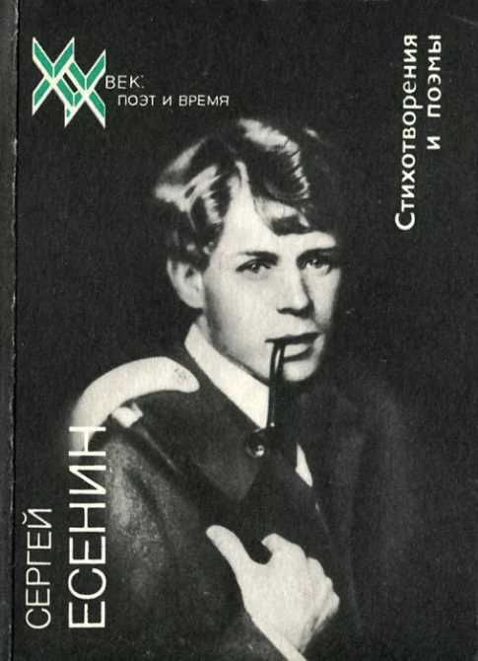

Книги, доступные читателям РГУ СоцТех
Есенин, С.А. Стихотворения и поэмы. – М.: Молодая гвардия, 1989. – 190 с. – (Библиотека ХХ век; выпуск 5 ; Поэт и время). – Текст (визуальный): непосредственный.
В сборник включены избранные произведения великого русского лирика Сергея Александровича Есенина. Вместе с лирическими стихами представлены "маленькие", как их называл сам автор, поэмы («Русь», «Сорокоуст», «Возвращение на родину», «Русь советская» и другие), поэма «Черный человек», а также отрывок из неоконченной поэмы «Гуляй-поле» - «Ленин».
Есенин, С.А. Стихотворения и поэмы / С.А. Есенин. – М.: Художественная литература, 1985. – 479 с. – (Классики и современники; Поэтическая библиотека). – Текст (визуальный): непосредственный.
В книгу вошли избранные стихотворения С.А. Есенина, а также поэмы «Ленин» (Отрывок из поэмы «Гуляй-поле»), «Пугачев», «Анна Снегина» и др.

Slide 9


Книги, доступные читателям РГУ СоцТех
Есенин, С.А. Собрание сочинений в 5 томах. Том 4. Проза и драматургия / С.А. Есенин. – М.: Художественная литература, 1962. – 337 с. – Текст (визуальный): непосредственный.
В четвертый том вошла проза: «Яр», «У Белой воды», «Бобыль и Дружок»; драматические поэмы: «Пугачев», «Страна негодяев»; очерк «Железный Миргород».
Есенин, С.А. Златой посев: лирика, поэмы / С.А. Есенин. – Москва: Воениздат, 1976. – 272 с. – Текст (визуальный): непосредственный.
В книгу вошли избранные повести и рассказы писателя, созданные на протяжении всей его творческой жизни: «Дознание», «Олеся», «Белый пудель», «Поединок», «Гранатовый браслет», и другие. Издание проиллюстрировано.

Slide 10

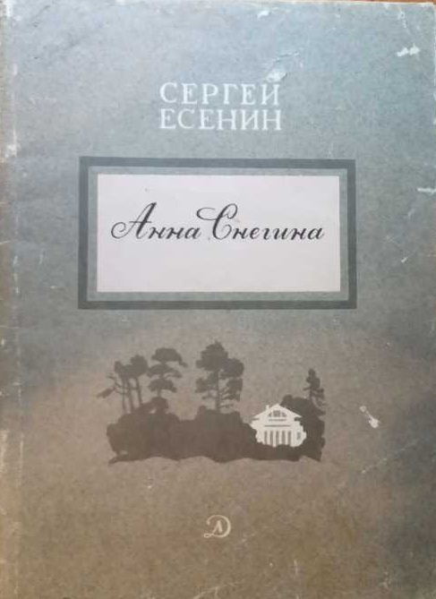
Книги, доступные читателям РГУ СоцТех
Есенин, С.А. Стихотворения и поэмы. – Л.: Советский писатель, 1990. – 463 с. – (Библиотека поэта; Малая серия ). – Текст (визуальный): непосредственный.
Настоящее издание – сборник избранной лирики и поэм С.А. Есенина. Материал в обоих разделах – «Стихотворения», «Поэмы» – расположен в хронологической последовательности, с сохранением структуры цикла «Персидские мотивы».
Есенин, С.А. Анна Снегина: поэма / С.А. Есенин. – М.: Детская литература, 1981. – 47 с. – Текст (визуальный): непосредственный.
Поэма. Предисловие Ю. Прокушева. Художник Б. Дехтерев. Полностраничные цветные иллюстрации.

Slide 11


Книги, доступные читателям РГУ СоцТех
Есенин, С.А. Стихотворения и поэмы / С.А. Есенин. – М.: Московский рабочий, 1981. – 384 с. – Текст (визуальный): непосредственный.
Данный сборник по своему составу и композиции полностью соответствует первым трем томам собрания стихотворений С.А. Есенина, наборный экземпляр которого был подготовлен самим поэтом в 1925 г.
Сергей Есенин: воспоминания родных / сост. Т. Флор и др. – М.: Московский рабочий, 1985. – 157 с. – Текст (визуальный): непосредственный.
В книгу вошли воспоминания о Сергее Есенине, написанные в разное время родными и близкими ему людьми.

Slide 12

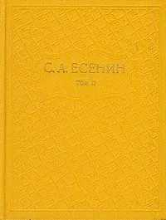
Книги, доступные читателям РГУ СоцТех
Есенин, С.А. Собрание сочинений в 6 томах. Т. 1. Стихотворения / С. А. Есенин. – М.: Художественная литература, 1977. – 431 с. – Текст (визуальный): непосредственный.
В том вошли стихотворения Есенина 1910-1925 гг., включенные им самим в первый том своего собрания сочинений: «По селу тропинкой кривенькой...», «О Русь, взмахни крылами...», «Персидские мотивы», «Цветы мне говорят - прощай...» и др.
Есенин, С.А. Собрание сочинений в 6 томах. Т. 2. Стихотворения / С.А. Есенин. – М.: Художественная литература, 1977. – 240 с. – Текст (визуальный): непосредственный.
В том вошли стихотворения («маленькие поэмы») 1912-1925 гг.: «Марфа Посадница», «Русь», «Товарищ», «Иорданская голубица», «Инония» и др.

Slide 13


Книги, доступные читателям РГУ СоцТех
Есенин, С.А. Собрание сочинений в 6 томах. Т. 3. Поэмы / С.А. Есенин. – М.: Художественная литература, 1978. – 288 с. – Текст (визуальный): непосредственный.
В том вошли поэмы (1921-1925 гг.): «Пугачев», «Анна Снегина», «Песнь о великом походе», «Поэма о 36», «Страна негодяев», «Черный человек».
Есенин, С.А. Собрание сочинений в 6 томах. Т. 4. Стихотворения, не вошедшие в основное собрание / С.А. Есенин. – М.: Художественная литература, 1978. – 319 с. – Текст (визуальный): непосредственный.
В томе печатаются стихотворения, не вошедшие в основное собрание сочинений Есенина: «Больные думы», «Клен ты мой опавший, клен заледенелый…», «До свиданья, друг мой, до свиданья…» и др.

Slide 14


Книги, доступные читателям РГУ СоцТех
Есенин, С.А. Собрание сочинений в 6 томах. Т. 5. Проза. Статьи и заметки. Автобиографии / С.А. Есенин. – М.: Художественная литература, 1979. – 400 с. – Текст (визуальный): непосредственный.
Том объединяет прозаические произведения Есенина (повесть «Яр», рассказы, очерк «Железный Миргород») и его литературно-критические статьи и заметки («Ключи Марии», «Быт и искусство» и др.).
Есенин, С.А. Собрание сочинений в 6 томах. Т. 6. Письма / С.А. Есенин. – М.: Художественная литература, 1980. – 511 с. – Текст (визуальный): непосредственный.
В последний том вошли письма С. Есенина разных лет.

Slide 15
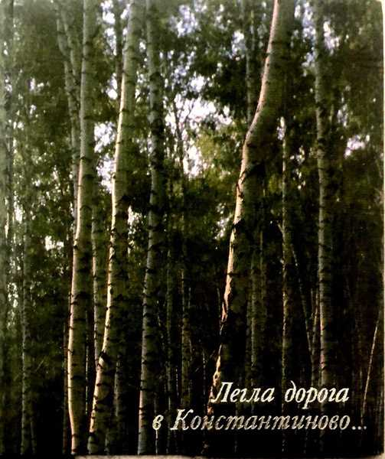

Книги, доступные читателям РГУ СоцТех
Легла дорога в Константиново...: альбом / сост. С.П. Кошечкин. – М.: Московский рабочий, 1985. – 240 с. – Текст (визуальный): непосредственный.
Настоящее издание-путеводитель позволяет побывать на родине поэта Сергея Есенина – рязанском селе Константинове. Автор представляет дом-музей поэта. Повествование основано на документальных материалах, приведены воспоминания современников. Сопровождается многочисленными цветными и черно-белыми фотоиллюстрациями. Рассчитано на широкий круг читателей.
Мариенгоф, А.Б. Живой Есенин: антология / А.Б. Мариенгоф, И.В. Грузинов, М. Ройзман. – СПб.: Амфора, 2005. – 543 с. – (Читать модно). – Текст (визуальный): непосредственный.
В антологию вошли воспоминания близких друзей С.А. Есенина, поэтов-имажинистов, сохранивших в памяти многое из того, что впоследствии официальным литературоведением было представлено в ином свете. Одна часть воспоминаний написана сразу после гибели поэта, другая — значительно позднее, в 60-х годах.

Slide 16


Книги, доступные читателям РГУ СоцТех
Эвентов, И.С. Сергей Есенин: книга для учащихся / И.С. Эвентов. – 2-е изд., переработ. – М.: Просвещение, 1987. – 159 с. – (Биография писателя). – Текст (визуальный): непосредственный.
Автор воссоздает перед юным читателем прекрасный образ великого поэта, выделяя основные черты его творческой биографии: лю6овь к Родине, предельную искренность и глубокий лиризм есенинских стихотворений, народно-песенную основу его лирики. Во втором издании шире раскрываются соотношения человека с природой и поэтическое отражение темы любви в творчестве Есенина.
Прокушев, Ю.Л. Сергей Есенин: образ, стихи, эпоха / Ю.Л. Прокушев. – М.: Молодая гвардия, 1989. – 351 с. – Текст (визуальный): непосредственный.
Книга содержит большой архивный материал, собранный исследователем в результате многолетнего изучения литературного наследия поэта. В ней подробно рассматриваются важнейшие вехи жизни и творческого пути Сергея Есенина, историческая обстановка. Автор много места уделяет поэтике Есенина, связи его творчества с устной народной поэзией, раскрывает важнейшие черты реализма, народности, гражданственности, свойственные его стихам.

Slide 17

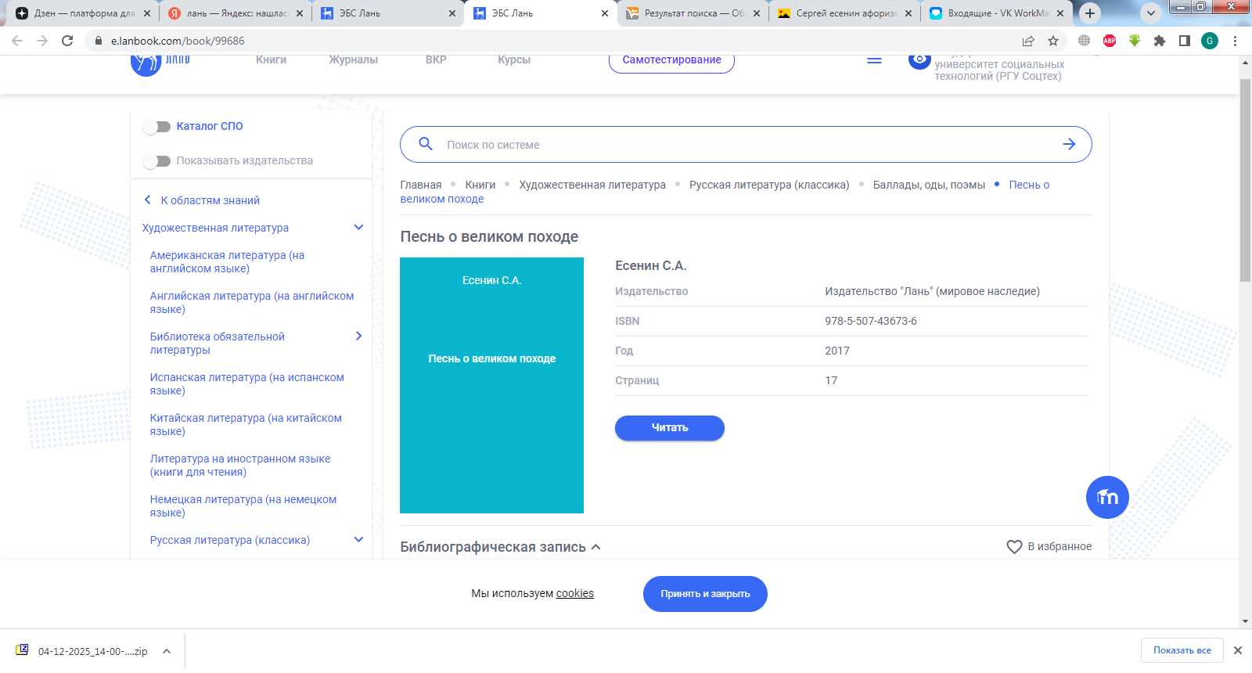
Книги, доступные читателям РГУ СоцТех
Есенин, С. А. Черный человек. Стихотворения и поэмы / С. А. Есенин. — Москва : Издательство Юрайт, 2025. — 191 с. — (Памятники литературы). — ISBN 978-5-534-13075-1. — Текст : электронный // Образовательная платформа Юрайт [сайт]. — URL: https://urait.ru/bcode/567237.
В сборнике в хронологической последовательности представлены наиболее известные стихотворения С.А. Есенина, а также три поэмы: «Анна Снегина», «Черный человек» и «Пугачев». Для широкого круга читателей.
Есенин, С. А. Песнь о великом походе / С. А. Есенин. — Санкт-Петербург : Лань, 2017. — 17 с. — ISBN 978-5-507-43673-6. — Текст : электронный // Лань : электронно-библиотечная система. — URL: https://e.lanbook.com/book/99686. — Режим доступа: для авториз. пользователей.
Классическое произведение, относящееся к общественному достоянию.

Slide 18

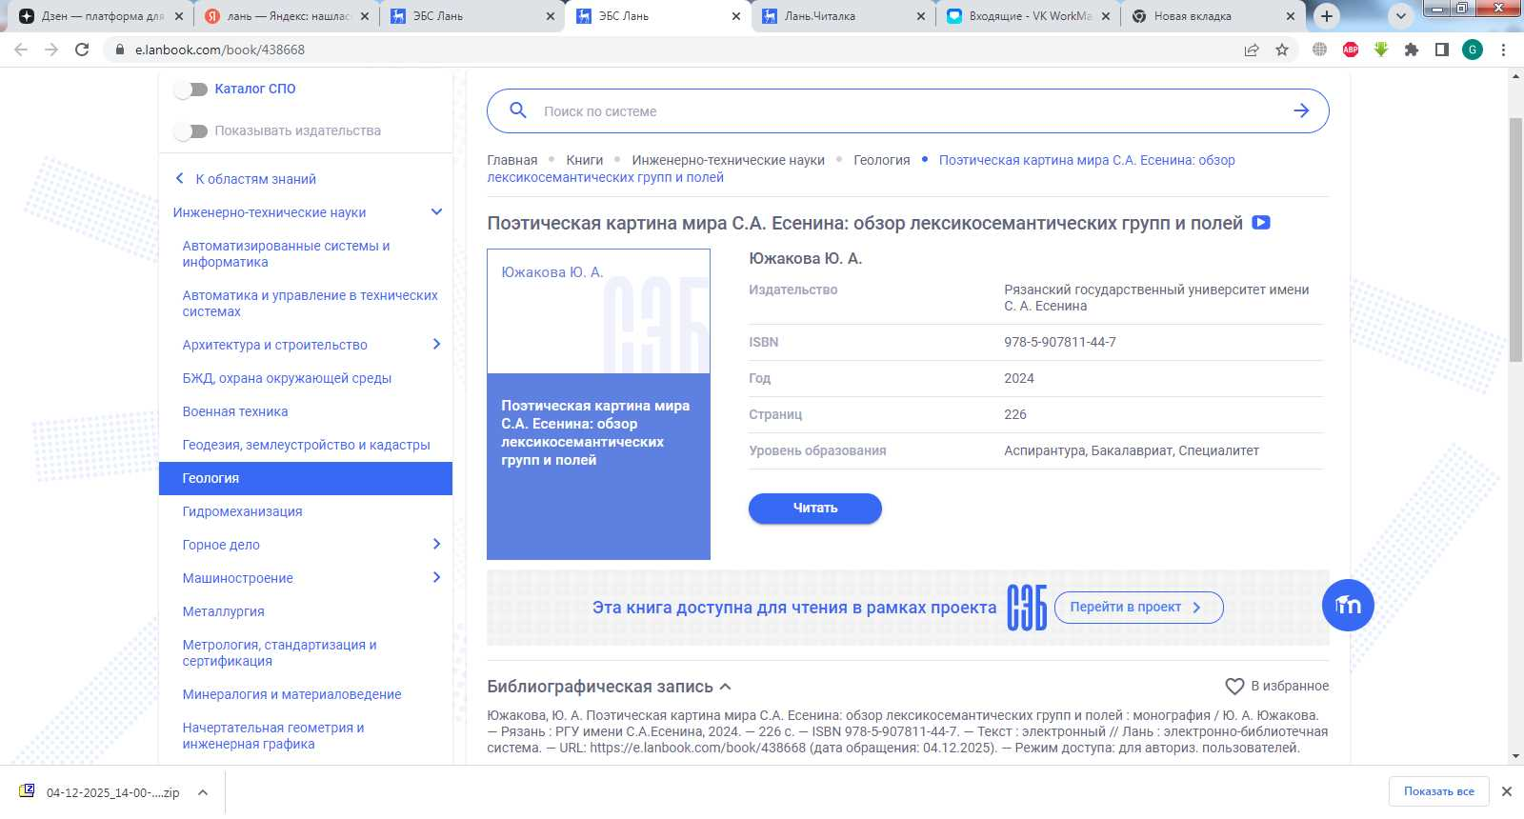
Книги, доступные читателям РГУ СоцТех
Дрожжина, Е. Ю. Бесценный дар славянской души (основные темы, образы и мотивы поэзии Сергея Есенина : учебное пособие / Е. Ю. Дрожжина. — Елец : ЕГУ им. И.А. Бунина, 2022. — 84 с. — ISBN 978-5-00151-281-3. — Текст : электронный // Лань : электронно-библиотечная система. — URL: https://e.lanbook.com/book/331766. — Режим доступа: для авториз. пользователей.
Автор анализирует широкий спектр тем, образов и мотивов, которыми представлено многогранное творчество художника. В конце каждого раздела учебного пособия представлены вопросы и задания, позволяющие проверить прочность полученных знаний и активизировать творческий потенциал.
Южакова, Ю. А. Поэтическая картина мира С.А. Есенина: обзор лексикосемантических групп и полей : монография / Ю. А. Южакова. — Рязань : РГУ имени С.А. Есенина, 2024. — 226 с. — ISBN 978-5-907811-44-7. — Текст : электронный // Лань : электронно-библиотечная система. — URL: https://e.lanbook.com/book/438668. — Режим доступа: для авториз. пользователей.
В работе представлены и охарактеризованы тематические группы лексических средств на основе функционального подхода, проанализированы закономерности их употребления, выявлены основания сочетаемости и пути зарождения авторских тропов.

Slide 19
Интересные факты
Есенин был хорошо образован, много читал, однако совсем не знал языков. Со своей женой Айседорой он не мог говорить по-английски, а она едва изъяснялась по-русски. Живя за границей, с иностранцами он общался с помощью переводчика.
Среди всех женщин Сергея Есенина самую большую привязанность к нему имела Галина Бениславская. Она не только занималась его литературными делами, вела переговоры с издательствами, но и принимала поэта каждый раз, когда у него заканчивался очередной роман. Через год после смерти писателя Галина застрелилась на его могиле.
Сергей Есенин был фигурантом нескольких уголовных дел о хулиганстве, также его обвиняли в антисемитизме. Поначалу он лишь создавал образ пьяницы и дебошира, пока пагубная привычка не поглотила его. Под воздействием алкоголя у поэта рождались стихи с нецензурной лексикой
Идейным литературным оппонентом Есенина был, конечно, Маяковский, который принадлежал к футуристам. Поэты могли публично принижать творчество друг друга, однако каждый из них был высокого мнения о таланте другого.

Slide 20
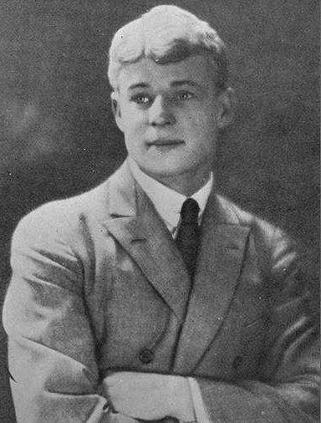
Ведь и себя я не сберег Для тихой жизни, для улыбок. Так мало пройдено дорог, Так много сделано ошибок.
С.А. Есенин

